Slide 1
Анализ и оценка инормационных рисков
Лекция 10
«ИТ-инфраструктура предприятия»
Е.Р.Хорошева, д.т.н., профессор кафедры ИСПИ

Slide 2
Обеспечение информационной безопасности — одна из главных задач современного предприятия.
Угрозу могут представлять не только технические сбои, но и несогласованность данных в различных учетных системах, которая встречается едва ли не у каждой второй компании, а также неограниченный доступ сотрудников к информации.
Информационные риски — это опасность возникновения убытков или ущерба в результате применения компанией информационных технологий.
IT-риски связаны с созданием, передачей, хранением и использованием информации с помощью электронных носителей и иных средств связи.
IT-риски можно разделить на две категории:
риски, вызванные утечкой информации и использованием ее конкурентами или сотрудниками в целях, которые могут повредить бизнесу;
риски технических сбоев работы каналов передачи информации, которые могут привести к убыткам.
Работа по минимизации IT-рисков заключается в предупреждении несанкционированного доступа к данным, а также аварий и сбоев оборудования.
Процесс минимизации IT-рисков следует рассматривать комплексно: сначала выявляются возможные проблемы, а затем определяется, какими способами их можно решить.

Slide 3
Выявление IT-рисков
На практике способы выявления IT-рисков ничем не отличаются от способов определения любых других рисков:
составляются карты рисков,
проводится сбор экспертных мнений и т. п.
Выявить наиболее критичные информационные риски можно и более простым способом — ответив на следующие вопросы:
Способна ли компания контролировать доступ к информационным системам, в которых формируется и хранится финансовая отчетность?
Обеспечены ли клиенты компании необходимой информационной поддержкой, то есть могут ли они в нужный момент дозвониться до компании или же связаться по электронной почте?
Сможет ли компания в короткий срок интегрировать существующие технологии работы с информацией в системы предприятия, являющегося объектом слияния или приобретения?
Обеспечение информационной безопасности — это, в первую очередь, вопрос эффективности затраченных средств, поэтому расходы на защиту не должны превышать суммы возможного ущерба.

Slide 4
Как минимизировать IT-риски
Как показывает опыт многих российских компаний, наиболее успешные стратегии предупреждения IT-рисков базируются на трех основных правилах.
Правило № 1. Доступ сотрудников к информационным системам и документам компании должен быть различен в зависимости от важности и конфиденциальности содержания документа.
Правило № 2. Компания должна контролировать доступ к информации и обеспечивать защиту уязвимых мест информационных систем.
Правило № 3. Информационные системы, от которых напрямую зависит деятельность компании (стратегически важные каналы связи, архивы документов, компьютерная сеть), должны работать бесперебойно даже в случае кризисной ситуации.

Slide 5
Мероприятия для обеспечения необходимой защиты от IT-рисков и контроля безопасности
Определить круг лиц, отвечающих за информационную безопасность, создать нормативные документы, в которых будут описаны действия персонала компании, направленные на предотвращение IT-рисков, а также обеспечить резервные мощности для работы в критической ситуации.
Разработать единые стандарты информационных систем в рамках организации, то есть перейти к единым отчетным формам, а также единым правилам расчета показателей, которые будут применяться во всех программных продуктах компании, используемых для этой цели.
Классифицировать данные по степени конфиденциальности и разграничить права доступа к ним.
Следить за тем, чтобы любые документы, обращающиеся внутри организации, создавались с помощью систем, централизованно установленных на компьютерах. Установка любых других программ должна быть санкционирована, иначе риск сбоев и вирусных атак резко возрастет.
Внедрить средства контроля, позволяющие отслеживать состояние всех корпоративных систем: в случае несанкционированного доступа система должна или автоматически запрещать вход, или сигнализировать об опасности, чтобы персонал мог принять меры.

Slide 6
Помимо перечисленных мер необходимо подготовиться к последствиям возможных кризисных ситуаций и описать действия компании по выходу из кризиса. Для этого следует:
проанализировать сценарии проникновения посторонних лиц или не имеющих соответствующих полномочий сотрудников компании во внутреннюю информационную сеть, а также провести учебные мероприятия с целью отработки модели поведения сотрудников, ответственных за информационную безопасность, в кризисных ситуациях;
разработать варианты решения проблем, связанных с кадрами, включая уход из компании ключевых сотрудников, например составить и ознакомить персонал с планом преемственности управления на предприятии;
подготовить запасные информационные мощности (серверы, компьютеры), а также резервные линии связи.

Slide 7
Если бизнес компании во многом зависит от состояния ее информационных сетей (например, у фирм, занимающихся разработкой компьютерных программ), необходимо назначить ответственного за разработку, внедрение и контроль исполнения корпоративных правил, направленных на снижение IT-рисков. Желательно, чтобы такой координатор не имел отношения к IT-структуре компании (например, исполнительный директор).
Считается, что сотрудник, который не связан напрямую с информационными технологиями, будет наиболее объективен при организации мероприятий по риск-менеджменту. Его работа должна оцениваться с помощью измеряемых показателей, скажем, время устранения сбоев в работе сервера не должно превышать 30 минут или же частота таких сбоев должна быть не выше, чем два раза в год.
Обязательным условием успешного риск-менеджмента в области информационных технологий является его непрерывность. Поэтому оценка IT-рисков, а также разработка и обновление планов по их минимизации должны производиться с определенной периодичностью, например раз в квартал. Периодический аудит системы работы с информацией (информационный аудит), проводимый независимыми экспертами, будет дополнительно способствовать минимизации рисков.
Разработка и реализация политики по минимизации IT-рисков не принесет пользы, если рекомендуемые стандарты и правила неверно используются, например, если сотрудники не обучены их применению и не понимают их важности. Поэтому работа по обеспечению IT-безопасности должна быть комплексной и продуманной.

Slide 8
Анализ информационных рисков
Анализ рисков помогает руководству компании определить разумную сумму для создания системы защиты своей информации.
Анализ рисков нужен для того, чтобы понимать, какие угрозы через какие уязвимости могут быть реализованы, и на основании этих данных спроектировать правильную систему защиты.
Риск - это вероятный ущерб, который понесет компания при раскрытии, модификации, утрате или недоступности своей информации.
Риск зависит от двух факторов - стоимости информации и защищенности информационной системы, в которой она обрабатывается.
Исходя из определения риска, для проведения анализа рисков нужны следующие данные об информационной системе:
  перечень ценной информации с указанием ее уровня критичности,
  сведения об уязвимостях информационной системы и угрозах, которые на нее действуют.

Slide 9
Этапы проведения анализа рисков
Инвентаризация информационных ресурсов компании.
Оценка стоимости информационных ресурсов компании.
Определение защищенности информационной системы компании.
Оценка информационных рисков.
Категоризация информационных ресурсов по уровню риска.
Определение уровня приемлемого риска.
Управление рисками (определение мер по снижению рисков).

Slide 10
1.Инвентаризация информационных ресурсов компании
Результатом инвентаризации информации компании является перечень ценной информации.
Как правило, такой перечень либо уже существует в компании, либо его можно составить из списка всей информации, обрабатываемой в компании, полученного, например, у системного администратора.

Slide 11
2.Оценка стоимости информации компании
Часто этот этап является самым сложным, так как стоимость информации не может оценить специалист по информационной безопасности, ее оценивает владелец информации.
Специалист, собирающий данные для анализа рисков, должен опросить владельцев всей ценной информации.
Методика оценки стоимости информации компании:
2.1Формируктсяэкспертная комиссия, состоящая, например, из заместителей генерального директора, главного бухгалтера, специалиста службы информационной безопасности, начальников основных отделов, т.е. людей, которые знают назначение различных видов информации и могут оценить примерный уровень ее стоимости, в том числе относительную стоимость информации, учитывая другие информационные ресурсы.

Slide 12
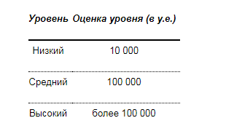
2.2 Экспертная комиссия определяет следующие параметры, которые в дальнейшем используются для оценки информации ее владельцем:
  количество уровней критичности информации (наиболее простой является шкала, имеющая 3 уровня);
  оценку уровней (оценка максимального уровня определяется как некоторый критичный процент от общей капитализации компании; оценка минимального уровня является суммой, потеря которой не нанесет компании значительного ущерба; оценка остальных уровней распределяется в выбранных границах).
Например, имеем следующую шкалу:
2.3По полученной шкале владелец определяет уровень критичности информации. Для проведения анализа рисков критичность информации достаточно определить в уровнях (без оценки в денежных единицах), но денежный эквивалент всегда дает более точную оценку и наглядный результат.

Slide 13
3. Оценка защищенности информационной системы
Для этого нужно описать угрозы и уязвимости информационной системы, и, исходя из их критичности для информационной системы и вероятности их реализации, оценить уровень защищенности.
Угрозы и уязвимости можно определить:
  с помощью технологического аудита защищенности информационной системы (специалисты, проводящие аудит, выявляют угрозы, уязвимости через которые реализуются угрозы в информационной системе, их критичность и вероятность реализации).
  специалист компании, ответственный за информационную безопасность, может самостоятельно описать защищенность системы.
  Чтобы помочь описать угрозы и уязвимости, существуют классификации угроз и уязвимостей:
        OCTAVE (Operationally Critical Threat , Asset , and Vulnerability Evaluation , США),
        BSI ( Federal Office for Information Security , Германия),
        DSECCT ( Digital Security Classification of Threats , Россия).

Slide 14
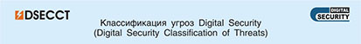
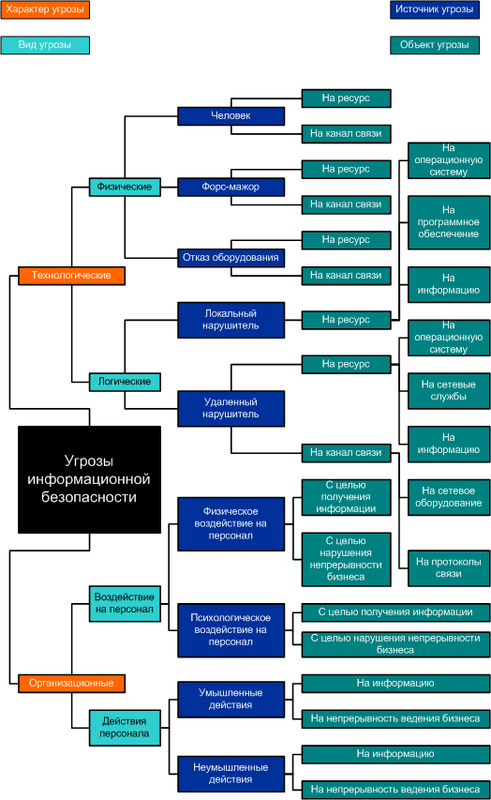
Классификация позволяет определить максимальное количество угроз и уязвимостей.
Кроме того, для некоторых классификаций ( BSI , DSECCT ) разработаны базы, содержащие наиболее распространенные угрозы и уязвимости.
Используя классификации и базы угроз и уязвимостей, специалист по информационной безопасности компании может определить угрозы своей информационной системы и уязвимости, через которые они реализуются.

Slide 15
4.Оценка информационных рисков
Определив критичность информации, угрозы и уязвимости информационной системы, в которой она обрабатывается, можно приступить к оценке рисков.
Классическая формула оценки риска:
РИСК = ВЕРОЯТНОСТЬ реализации угрозы * КРИТИЧНОСТЬ информации.
Критичность информации правильнее оценивать с точки зрения трех угроз - конфиденциальности, целостности и доступности, т.к. ущерб компании от реализации этих угроз может сильно различаться, и оценка общего ущерба приведет к неадекватным результатам анализа рисков.
Вероятность реализации угрозы оценивается экспертом в области информационной безопасности на основании собственного опыта и особенностей информационной системы компании.
Как правило, основными факторами при определении вероятности реализации угрозы являются такие параметры, как частота возникновения угрозы и простота ее реализации.

Slide 16
5.Категоризация информационных ресурсов по уровням риска
После оценки рисков информационные ресурсы компании классифицируют по уровням риска для того, чтобы определить порядок снижения рисков.
В подавляющем большинстве случаев максимальные риски следует снижать в первую очередь.

Slide 17
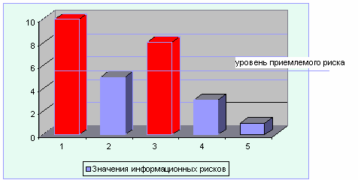
6. Определение уровня приемлемого риска
Условия функционирования информационной системы не позволяют полностью исключить риск.
Приемлемый риск - это риск, который руководство компании согласно принять.
Руководство компании, определяя уровень приемлемого риска, по сути, определяет величину приемлемого ущерба в течение определенного периода времени.
Для снижения уровня риска специалистам по информационной безопасности необходимо внедрить контрмеры (организационные, технические, программные и программно-аппаратные), закрывающие выявленные уязвимости и, следовательно, снижающие риски.

Slide 18
7.Управление рисками
Управление рисками заключается в определении стратегии, которая будет описывать меры по снижению рисков до приемлемого уровня.
В соответствии с приоритетностью снижения рисков и уровнем приемлемого риска, специалисты службы информационной безопасности (или сотрудники компании, ответственные за обеспечение информационной безопасности), как правило, совместно со сторонними консультантами определяют и внедряют меры для снижения рисков.

Slide 19
Автоматизированные средства анализа и управления рисками
Для облегчения проведения анализа информационных рисков существуют автоматизированные средства анализа и управления информационными рисками - CRAMM ( Central Computer and Telecommunications Agency , Великобритания), RiskWatch ( RiskWatch , США), Digital Security Office ( Digital Security , Россия).
Данные программные продукты позволяют:
  смоделировать информационную систему компании
  рассчитать информационные риски
  генерировать отчет, содержащий рекомендации по снижению уровня риска в соответствии с особенностями информационной системы.

Slide 20
Оценка рисков информационной безопасности
Количественный метод
Количественная оценка рисков применяется в ситуациях, когда исследуемые угрозы и связанные с ними риски можно сопоставить с конечными количественными значениями, выраженными в деньгах, процентах, времени, человекоресурсах и проч.
Метод позволяет получить конкретные значения объектов оценки риска при реализации угроз информационной безопасности.
При количественном подходе всем элементам оценки рисков присваивают конкретные и реальные количественные значения.
Алгоритм получения данных значений должен быть нагляден и понятен.
Объектом оценки может являться:
ценность актива в денежном выражении,
вероятность реализации угрозы,
ущерб от реализации угрозы,
стоимость защитных мер и прочее.

Slide 21
Этапы количественной оценки рисков
1. Определить ценность информационных активов в денежном выражении.
2. Оценить в количественном выражении потенциальный ущерб от реализации каждой угрозы в отношении каждого информационного актива.
Следует получить ответы на вопросы:
  «Какую часть от стоимости актива составит ущерб от реализации каждой угрозы?»,
  «Какова стоимость ущерба в денежном выражении от единичного инцидента при реализации данной угрозы к данному активу?».
3. Определить вероятность реализации каждой из угроз ИБ.
Для этого можно использовать статистические данные, опросы сотрудников и заинтересованных лиц. В процессе определения вероятности рассчитать частоту возникновения инцидентов, связанных с реализацией рассматриваемой угрозы ИБ за контрольный период (например, за один год).
4. Определить общий потенциальный ущерб от каждой угрозы в отношении каждого актива за контрольный период (за один год).
Значение рассчитывается путем умножения разового ущерба от реализации угрозы на частоту реализации угрозы.
5. Провести анализ полученных данных по ущербу для каждой угрозы.

Slide 22
По каждой угрозе необходимо принять решение: принять риск, снизить риск либо перенести риск
Принять риск — значит осознать его, смириться с его возможностью и продолжить действовать как прежде. Применимо для угроз с малым ущербом и малой вероятностью возникновения.
Снизить риск — значит ввести дополнительные меры и средства защиты, провести обучение персонала и т д. То есть провести намеренную работу по снижению риска. При этом необходимо произвести количественную оценку эффективности дополнительных мер и средств защиты.
Все затраты, которые несет организация, начиная от закупки средств защиты до ввода в эксплуатацию (включая установку, настройку, обучение, сопровождение и проч.), не должны превышать размера ущерба от реализации угрозы.
Перенести риск — значит переложить последствия от реализации риска на третье лицо, например с помощью страхования.

Slide 23
В результате количественной оценки рисков должны быть определены:
ценность активов в денежном выражении;
полный список всех угроз ИБ с ущербом от разового инцидента по каждой угрозе;
частота реализации каждой угрозы;
потенциальный ущерб от каждой угрозы;
рекомендуемые меры безопасности, контрмеры и действия по каждой угрозе.

Slide 24
Количественный анализа рисков информационной
безопасности на примере веб-сервера организации,
который используется для продажи определенного товара
Количественный разовый ущерб от выхода сервера из строя можно оценить как произведение среднего чека покупки на среднее число обращений за определенный временной интервал, равное времени простоя сервера. Допустим, стоимость разового ущерба от прямого выхода сервера из строя составит 100 тысяч рублей.
Теперь следует оценить экспертным путем, как часто может возникать такая ситуация (с учетом интенсивности эксплуатации, качества электропитания и т д.). Например, с учетом мнения экспертов и статистической информации, мы понимаем, что сервер может выходить из строя до 2 раз в год.
Умножаем две эти величины, получаем, что среднегодовой ущерб от реализации угрозы прямого выхода сервера из строя составляет 200 тысяч рублей в год.
Эти расчеты можно использовать при обосновании выбора защитных мер. Например, внедрение системы бесперебойного питания и системы резервного копирования общей стоимостью 100 тысяч рублей в год позволит минимизировать риск выхода сервера из строя и будет вполне эффективным решением.

Slide 25
Качественный метод
К сожалению, не всегда удается получить конкретное выражение объекта оценки из-за большой неопределенности.
Как точно оценить ущерб репутации компании при появлении информации о произошедшем у нее инциденте ИБ? В таком случае применяется качественный метод.
При качественном подходе не используются количественные или денежные выражения для объекта оценки. Вместо этого объекту оценки присваивается показатель, проранжированный по трехбалльной (низкий, средний, высокий), пятибалльной или десятибалльной шкале (0… 10).
Для сбора данных при качественной оценке рисков применяются опросы целевых групп, интервьюирование, анкетирование, личные встречи.
Анализ рисков информационной безопасности качественным методом должен проводиться с привлечением сотрудников, имеющих опыт и компетенции в той области, в которой рассматриваются угрозы.

Slide 26
Этапы качественной оценки рисков
1. Определить ценность информационных активов.
Ценность актива можно определить по уровню критичности (последствиям) при нарушении характеристик безопасности (конфиденциальность, целостность, доступность) информационного актива.
2. Определить вероятность реализации угрозы по отношению к информационному активу.
Для оценки вероятности реализации угрозы может использоваться трехуровневая качественная шкала (низкая, средняя, высокая).
3. Определить уровень возможности успешной реализации угрозы с учетом текущего состояния ИБ, внедренных мер и средств защиты.
Для оценки уровня возможности реализации угрозы также может использоваться трехуровневая качественная шкала (низкая, средняя, высокая). Значение возможности реализации угрозы показывает, насколько выполнимо успешное осуществление угрозы.
4. Сделать вывод об уровне риска на основании ценности информационного актива, вероятности реализации угрозы, возможности реализации угрозы.
Для определения уровня риска можно использовать пятибалльную или десятибалльную шкалу. При определении уровня риска можно использовать эталонные таблицы, дающие понимание, какие комбинации показателей (ценность, вероятность, возможность) к какому уровню риска приводят.
5. Провести анализ полученных данных по каждой угрозе и полученному для нее уровню риска.
Часто группа анализа рисков оперирует понятием «приемлемый уровень риска». Это уровень риска, который компания готова принять (если угроза обладает уровнем риска меньшим или равным приемлемому, то она не считается актуальной).
Глобальная задача при качественной оценке — снизить риски до приемлемого уровня.
6. Разработать меры безопасности, контрмеры и действия по каждой актуальной угрозе для снижения уровня риска.
.

Slide 27
Выбор метода оценки рисков
Целью обоих методов является понимание реальных рисков ИБ компании, определение перечня актуальных угроз, а также выбор эффективных контрмер и средств защиты. Каждый метод оценки рисков имеет свои преимущества и недостатки.
Количественный метод дает наглядное представление в деньгах по объектам оценки (ущербу, затратам), однако он более трудоемок и в некоторых случаях неприменим.
Качественный метод позволяет выполнить оценку рисков быстрее, однако оценки и результаты носят более субъективный характер и не дают наглядного понимания ущерба, затрат и выгод от внедрения СЗИ.
Выбор метода следует делать исходя из специфики конкретной компании и задач, поставленных перед специалистом.

Slide 28
Страхование ИТ-рисков в России
Информационные риски – это вероятность ущерба вследствие применения компанией или предприятием информационных технологий, которые сокращенно называют IT или ИТ. Использование информационных технологий связано со всеми этапами работы с информацией в электронном виде – от создания до передачи и хранения.
К информационным рискам относятся следующие виды:
нарушение права собственности на информацию;
утрата и порчи информации;
предоставление искаженной, недостоверной информации;
создание некачественных систем обработки и хранения информации;
нарушение правил формирования и обработки информации;
несвоевременное предоставление, отказ предоставить информацию;
нарушение правил получения и предоставления информации.
Страхование информационных рисков может осуществить лицо, у которого имущественный интерес связан с владением, использованием и распространением информационных активов.

Slide 29
Проблемы страхования информационных рисков
Одна из причин – это то, что информация оценивается весьма дорого: несанкционированный доступ к базам данных, технические сбои в их работе, простои из-за сбоев программного обеспечения – ущерб при наступлении подобного события может исчисляться в миллионах долларов, а, значит, и страховая сумма, и страховая премия будут очень высокими.
Другой причиной является то, что для определения вероятности наступления страхового события – сбоя в работе технического или программного обеспечения, несанкционированного доступа к базам данных, потерь информации вследствие действия вирусов и т.п. и, соответственно, расчета страховых тарифов, необходима информация о системе информационной безопасности страхователя, если таковая вообще на предприятии есть. А такого рода информацию компании дают весьма неохотно.
Кроме того, чтобы оценить надежность системы информационной безопасности страхователя, страховая компания должна иметь специалистов по информационной безопасности соответствующей квалификации. Если у СК таких специалистов нет, то их необходимо привлечь со стороны, что еще усугубляет ситуацию, т.к. информацию необходимо раскрыть не только страховой компании, но и привлеченному ею аутсорсеру.
К тому же следует заметить, что поскольку создание систем информационной безопасности еще не стало правилом, зачастую, вопросами защиты информации занимаются системные администраторы, действия которых сводятся к установке антивирусного обеспечения, файрвола – сетевого экрана на выходе из локальной сети в Интернет, спам-фильтра на почтовый сервер. Но, учитывая, что в ИТ области все быстро меняется, и то, что вчера казалось надежной защитой, сегодня может оказаться абсолютно недостаточной мерой, – обеспечить сохранность данных без комплексного подхода и наличия Системы информационной безопасности не представляется возможным.

Slide 30
Международные стандарты по управлению рисками различных финансовых институтов:
Рекомендации Базельского комитета по банковскому надзору
Стандарт ISO 31000 Риск-менеджмент – Стандарт принципов и нормативов, Международная организация стандартизации. - ISO 31000 Risk management - Principles and guidelines standard, The International Organization of Standardization
Стандарт COSO ERM Система управления рисками на предприятиях (ERM) Комитета спонсирующих организаций (COSO). - Committee of Sponsoring Organizations (COSO) Enterprise Risk Management (ERM) framework
Модель RMS - IRM, AIRMIC, ALARM , FERMA. Стандарты Института по риск-менеджменту. The Institute of Risk Management , The Association of Insurance and Risk Managers (AIRMIC), and ALARM The National Forum for Risk Management in the Public Sector. A Risk Management Standard. AIRMIC, ALARM, and IRM, FERMA (Федерация Европейский Ассоциаций риск менеджеров).
Регулирование и Директивы ЕС (например, Директива 2004/39/ЕС Европейского парламента и Совета от 21 апреля 2004 г. О рынках финансовых инструментов, которой вносятся изменения в Директивы Совета 85/611/EEC и 93/6/EEC и Директиву 2000/12/EC Европейского Парламента и Совета, и отменяется Директива Совета 93/22/ЕЕС OJ L 145 от 30.4.2004 н. - Directive 2004/39/EC of the European Parliament and of the Council of 21 April 2004 on markets in financial instruments amending Council Directives 85/611/EEC and 93/6/EEC and Directive 2000/12/EC of the European Parliament and of the Council and repealing Council Directive 93/22/EEC, OJ L 145 of 30.4.2004). EMIR (Правила регулирования инфраструктуры европейского финансового рынка, 2012)
Документы и рекомендации ОЭСР
Стандарт риск-менеджмента 4360 Австралии/Новой Зеландии. - Australia/New Zealand 4360:2004 Risk Management Standard (AS/NZS 4360)
.

Slide 31
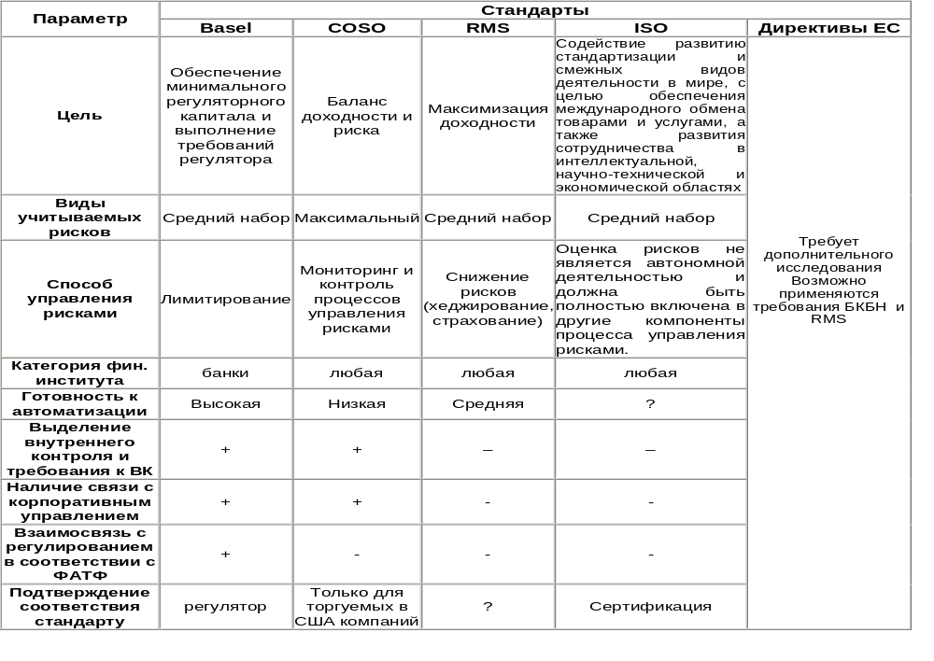
Сравнение стандартов

Slide 32
При разработке стандартов управления рисками учетных институтов
Возможно лишь частичное использование стандартов БКБН - только то, что касается методов оценки, анализа операционных рисков, принципов управления операционными рисками (изложенных в Basel ii и последующих рекомендациях БКБН)
Для разработки общей модели или схемы управления рисками целесообразно использовать общеотраслевые стандарты управления рисками такие как стандарт COSO или ISO.

Slide 33
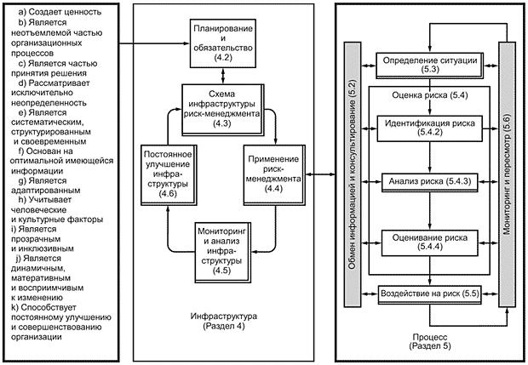
Архитектура стандарта ISO.
Стандарт устанавливает взаимосвязи внутри системы управления рисками - между принципами, функцией управления рисками и компонентами системы управления рисками.

Slide 34
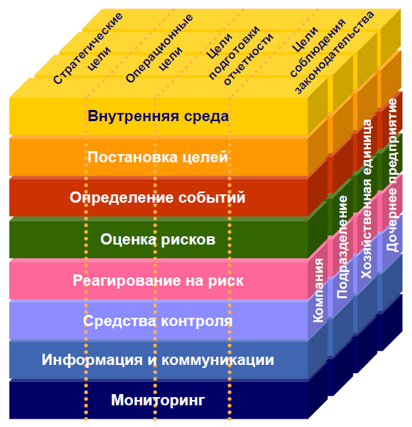
Интегрированная модель управления рисками
COSO ERM

Slide 35
Содержание стандарта управления рисками
1.Общие положения. Цели и задачи системы управления рисками.
2.Принципы управления рисками
3.Функция управления рисками. Уровни полномочий и организационная структура
4. Компоненты системы управления рисками (СУР)
5. Взаимодействие СУР со службой внутреннего контроля и специальным внутренним контролем. Интеграция с другими стандартами внутри финансовой группы
6. Управление группами рисков
7.Методы передачи риска
8.Информационные модули СУР
9. Оценка эффективности СУР. Самооценка контроля над рисками (СОКР). Внутренний аудит
11. План действий в чрезвычайных ситуациях.
12. Раскрытие информации и отчетность

Slide 36
Классификатор рисков
Категория А Служебные риски.
А1 Риски непреднамеренных ошибочных действий
А2 Риск ненадлежащего исполнения обязанностей сотрудниками
А3 Риски противоправных действий сотрудников (включая электронные и компьютерные преступления)
А4 Превышение служебных полномочий
Категория В Технические, Технологические риски и Информационные риски .
В1Риски искажения, утраты, порчи получаемой/передаваемой информации и документов
В2 Риски сбоев, повреждений электронного и/или компьютерного оборудования, программного обеспечен.
В3 Риски неэффективности обработки информации
В4 Риски неэффективности организации и технологий при использовании ЭДО
Категория С Риски внешних лиц.
С1 Риски непреднамеренных ошибочных действий и/или ненадлежащего исполнения обязательств третьих лиц (клиентов и контрагентов)
С2 Риски противоправных действий третьих лиц (включая электронные и компьютерные преступления)
Категория D Риски регулирования, правовой риск ( в т.ч. ПОД/ФТ).
D1. Приостановление, отзыв лицензии
D2. Штрафы за нарушения
Категория Е Репутационный риск.
Категория F Управленческие риски.
F1 Риски неэффективности применяемых технологий оказания услуг
Категория G Риски природного, техногенного характера
G1Повреждение здания, оборудования
G2 Риски гибели, повреждения документов и архива
Категория H Финансовые риски
.

Slide 37
Управление группами рисков
Управление операционными рисками.
Принципы управления операционными рисками
Операционный риск присущ всем видам услуг, операций учетных институтов
управление операционными рисками включает выявление риск-факторов, оценку рисков, реагирование на риск, меры по контролю и уменьшению рисков, предоставление отчетности, мониторинг рисков;
эффективное корпоративное управление является основой эффективного управление операционным риском;
общепринятая практика управления операционным риском основана на «трех линиях обороны» (управление бизнесом, независимая функция управления ОР, внутренний аудит);
исполнительный орган должен обеспечить надежность управления операционным риском.

Slide 38
Методы оценки и вычисления операционного риска
МЕТОДЫ ОЦЕНКИ
Статистический анализ распределения фактических убытков;
прогноз потенциальных операционных убытков исходя из размеров операционных убытков, имевших место в данной организации в прошлом.
Балльно-весовой метод (метод оценочных карт)
позволяет выявить слабые и сильные стороны в управлении операционным риском, определить мероприятия по его минимизации в зависимости от значимости риска
Моделирование (сценарный анализ)
на основе экспертного анализа для направлений деятельности, отдельных видов операций определяются возможные сценарии возникновения события или обстоятельств, приводящих к операционным убыткам, и разрабатывается модель распределения частоты возникновения и размеров убытков, которая затем используется для оценки операционного риска

Slide 39
Методы оценки и вычисления операционного риска
МЕТОДЫ ВЫЧИСЛЕНИЯ
Подход на основе базового индикатора (Basic Indicator Approach – BIA);
Используется установленный %, применяемый к среднеарифметическому размеру дохода за несколько лет прогноз потенциальных операционных убытков исходя из размеров операционных убытков, имевших место в данной организации в прошлом.
Стандартный подход (Standartized Approach – SIA);
Определяются несколько бизнес-направлений, по каждому из них устанавливается % операционного риска (12-20%) к среднеарифметическому значению за несколько лет.
Подходы усовершенствованного исчисления (Advanced Measurement Approach (AMA).
Математическое моделирование размеров операционного риска.

Slide 40
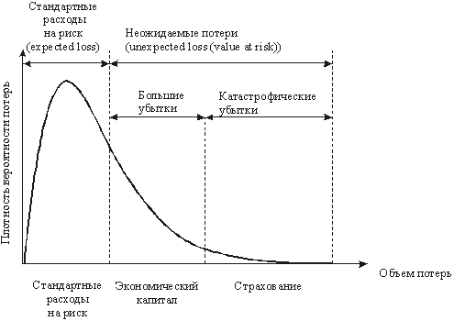
Методы оценки и вычисления операционного риска
Методы вычисления операционного риска могут быть использованы для расчета страхового покрытия.

Slide 41
Этапы внедрения системы управления рисками
Разработка и согласование подходов к управлению рисками
2. Подготовка плана мероприятий по внедрению системы управления рисками
3. Разработка и внедрение комплексной системы управления рисками

Slide 42
Ключевые факторы успеха внедрения системы управления рисками
Наличие сильного лидера и готовность группы внедрения системы управления рисками
Активное участие руководства
Адекватная оценка текущей ситуации и определение функции и места подразделения управления рисками в корпоративной структуре
Закрепление ответственности и эффективное управление

